Slide 1


PROJET DE FIN D’ANNÉE
Site/application web de gestion du
cycle d’ingénieur génie Informatique FST ERRACHIDIA
Réalisé par:
Mlle. Manal CHEHBI
Encadrent :
Youssef FARHAOUI
2022/2023

Slide 2
Contexte général du projet
Inception
Analyse et conception
Implémentation
Demonstration
Conclusion

Slide 3
Contexte Générale de projet

Slide 4
Problématique
01
03
05
Utilisation des outiles de Microsoft
Problème d’archivage
Problème de recherche
02
04
Utilisation des papieres
Les parents ne peuvent pas suivre leurs fils

Slide 5
Solution :
Faciliter la gestion
des étudiants
Faciliter la gestion des professeurs
Suivi d l’école avec des
Diagrammes des
statistiques
1
8
2
Gestion des
modules
Gestion des profiles
3
7
6
4
Gestion des classes
Gestion des exercices/examens/projets
5
Gestion des cours

Slide 6
Méthologie de travail
Phase d’analyse
Phase de réalisation
Phase d’inception
Phase de conception

Slide 7
Inception

Slide 8
Besoins fonctionnels
 | Gestion des examens Gestion des notes ….
 | PROFESSEUR
 | Voir des examens Voir des notes …..
 | ETUDIANT
 | La gestion Les statistiques ….
 | ADMINISTRATION
Besoins
Fonctionnels

Slide 9
Besoins non-fonctionnels
1
3
5
7
Convivialité
Interface
Securité
Fiabilité
2
4
6
Performance
Extensibilité
Efficacité

Slide 10
Analyse et conception

Slide 11
Les utilisateurs :
ADMINISTRATEUR
PROFESSEUR
ETUDIANT

Slide 12
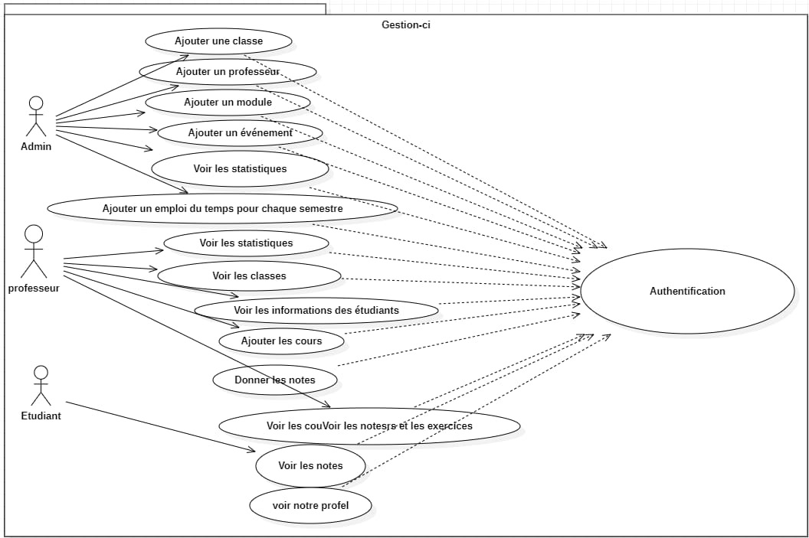

Slide 13
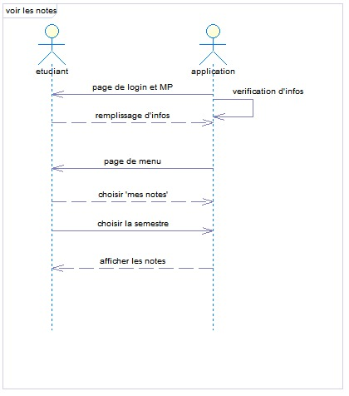
Les cours
Les exercices
Les interfaces

Slide 14
Implémentation du projet

Slide 15






Application Mobile

Slide 16




Logiciels utilisés

Slide 17
Démonstration

Slide 18
Conclusion

Slide 19
Merci pour votre attention

